Slide 1
DEPARTAMENTO DE CIENCIAS ECONÓMICAS ADMINISTRATIVAS Y DE COMERCIO
CARRERA DE INGENIERÍA EN FINANZAS Y AUDITORÍA C.P.A
PROYECTO DE TITULACIÓN PREVIO A LA OBTENCIÓN DEL TÍTULO DE INGENIERO EN FINANZAS, CONTADOR PÚBLICO – AUDITOR
AUTOR: LLERENA RAMOS, JORGE OSWALDO
TEMA: EVALUACIÓN Y PREVENCIÓN DE RIESGOS FINANCIEROS EN LA COOPERATIVA DE AHORRO Y CRÉDITO INDÍGENA ALFA Y OMEGA LTDA
DIRECTOR: ECON. ACOSTA, GALO CODIRECTOR: ING. CARRILLO, ÁLVARO
SANGOLQUÍ, ENERO 2016

Slide 2


Slide 3
ORIGEN DEL TEMA DE INVESTIGACIÓN
FUNDAMENTOS DEL PROBLEMA
Índices de morosidad bajos
Ausencia de planes de gestión de riesgos
Recuperación de cartera deficiente
Datos de operaciones activas y pasivas desactualizados

Slide 4
PLANTEAMIENTO DE OBJETIVOS
General
Analizar los procesos de administración y evaluación de riesgos a fin de identificar las causas del incremento del riesgo de liquidez y proponer directrices de gestión administrativa de evaluación y prevención de riesgos financieros que contribuyan a disminuir el riesgo financiero de la COAC Indígena «Alfa y Omega» Ltda.
Específicos
Realizar un diagnóstico para determinar el riesgo financiero - liquidez de la COAC Indígena «Alfa y Omega» Ltda.
Identificar las causas del riesgo financiero – liquidez que influyen en la COAC Indígena «Alfa y Omega» Ltda.
Diseñar las directrices y procedimientos técnicos para una adecuada evaluación y prevención de riesgos que contribuyan a minimizar el riesgo financiero.

Slide 5
CONTENIDO DE LA INVESTIGACIÓN
Capítulo I: Marco Teórico
Capítulo II: Marco organizacional y campo de acción
Capítulo III: Diagnóstico del riesgo
Capítulo IV: Planteamiento de estrategias para atenuar el riesgo financiero en la Cooperativa de Ahorro y Crédito Indígena “Alfa y Omega” Ltda.
Capítulo V: Conclusiones y recomendaciones
Capítulo VI: Bibliografía
Capítulo VII: Anexos

Slide 6


Capitulo I: MARCO TEÓRICO
COSO II- Administración del riesgo empresarial
Tipos de Riesgo

Slide 7

ADMINISTRACIÓN DEL RIESGO EMPRESARIAL
Es el proceso donde las instituciones del sistema financiero miden los riesgos que podrían afectar su negocio con el fin de controlarlos, eliminarlos o mitigar su impacto negativo y de cuidar sus recursos propios y de terceros que se encuentren bajo su custodia (SBS, 2004).

Slide 8
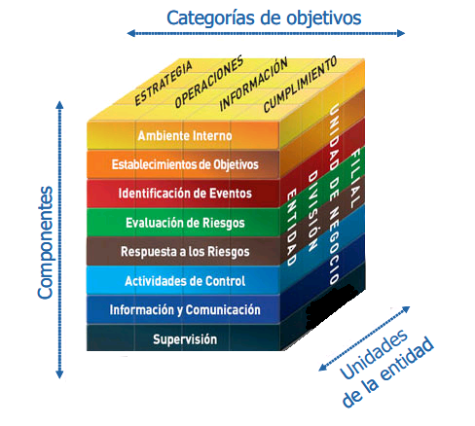
Componentes del Modelo ERM
Aplicado en la Investigación

Slide 9
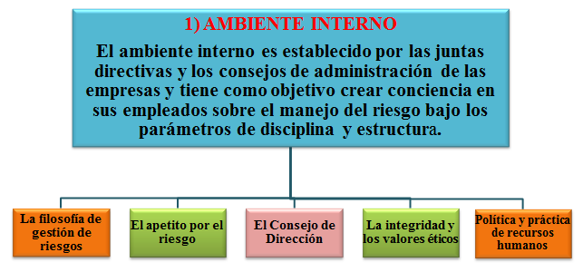

Slide 10
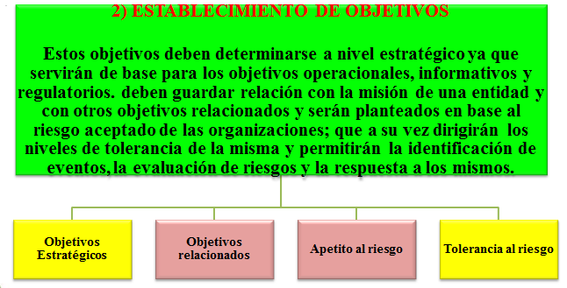

Slide 11
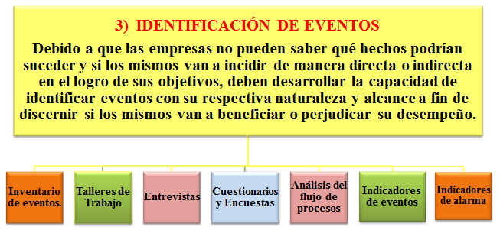

Slide 12
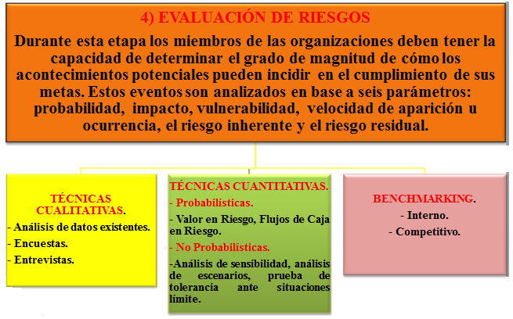

Slide 13
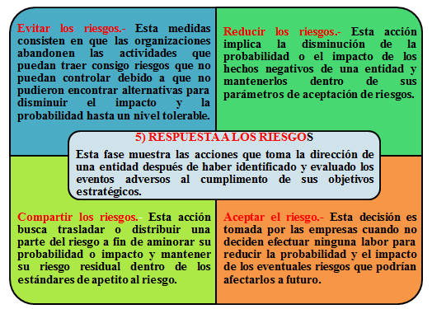

Slide 14
6) ACTIVIDADES DE CONTROL
Son todas las políticas y procedimientos que se implantan en las organizaciones con el propósito de cerciorarse que se van a llevar a cabo todas las acciones y estrategias de respuesta a los riesgos que se hayan determinado previamente para cada función, departamento o unidad del negocio
7) INFORMACIÓN Y COMUNICACIÓN
Muestra cómo se maneja y se transmite la información dentro de las organizaciones. Además, proporciona técnicas y directrices que mejoren de manera continua la comunicación entre todos los miembros de una entidad a fin de que se convierta en una herramienta provechosa para la gestión de riesgos corporativos
8) MONITOREO O SUPERVISIÓN
Efectúa un minucioso proceso de vigilancia y control de las actividades empresariales a fin de determinar si las mismas se están ejecutando normalmente o han sufrido cambios o alteraciones durante y después de su desempeño.

Slide 15

RIESGO FINANCIERO
Es la posibilidad de que suceda un hecho o acontecimiento que provoque consecuencias desfavorables y perjuicios económicos (bajos índices de rendimiento y liquidez financiera, liquidación de la compañía, otros.) dentro del entorno empresarial.

Slide 16
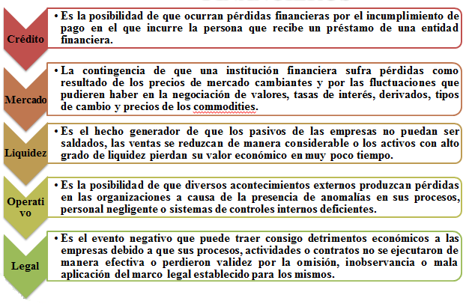
TIPOS DE RIESGOS FINANCIEROS

Slide 17

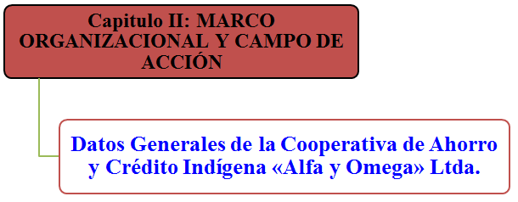
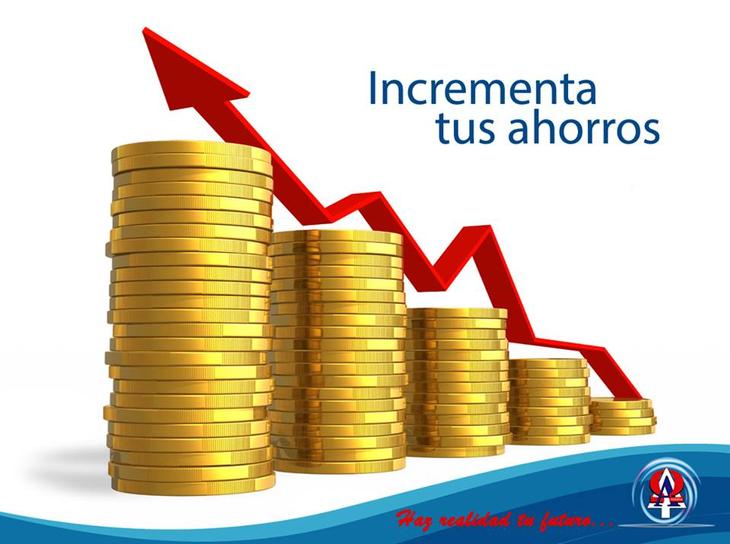

Slide 18
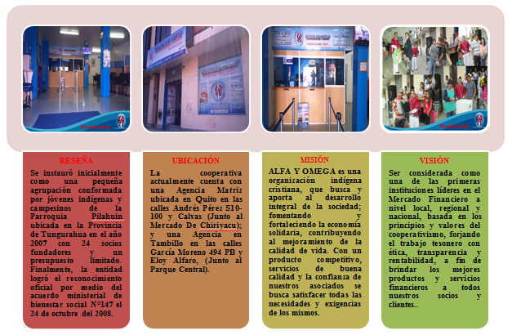
ANTECEDENTES

Slide 19
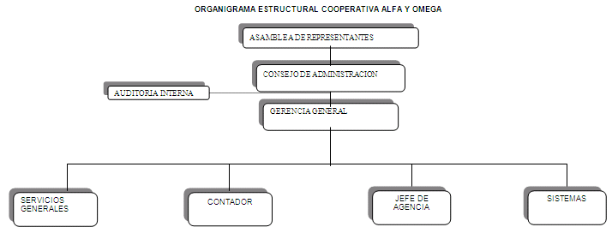
ORGANIGRAMA ESTRUCTURAL DE LA COOPERATIVA

Slide 20
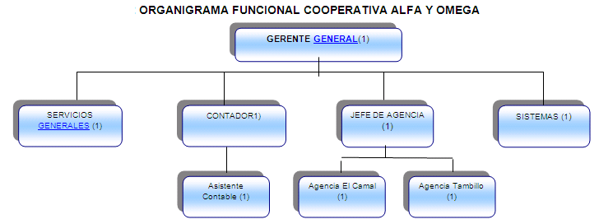
ORGANIGRAMA FUNCIONAL DE LA COOPERATIVA

Slide 21
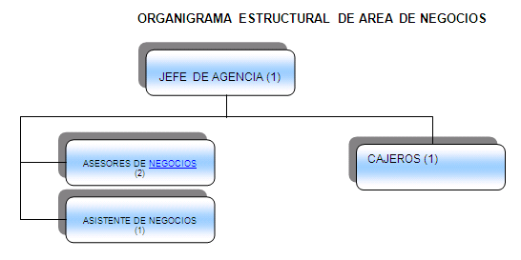
ORGANIGRAMA FUNCIONAL DEL ÁREA DE NEGOCIOS

Slide 22
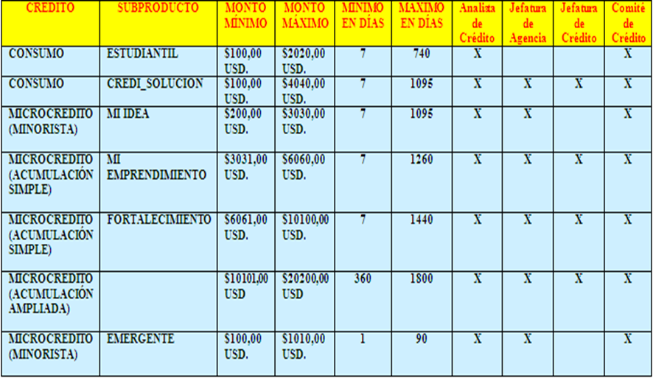
CRÉDITOS DE LA COOPERATIVA

Slide 23
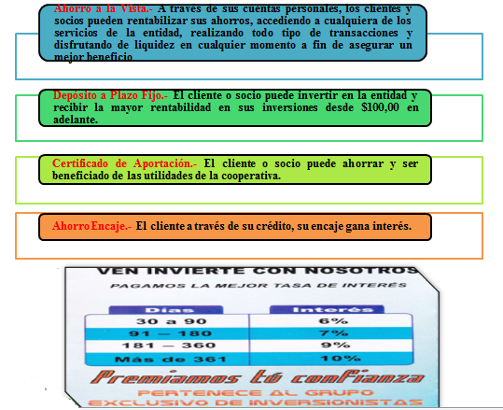
DEPOSITOS DE LA COOPERATIVA

Slide 24

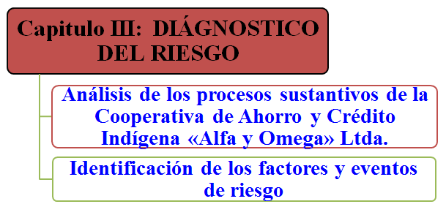


Slide 25
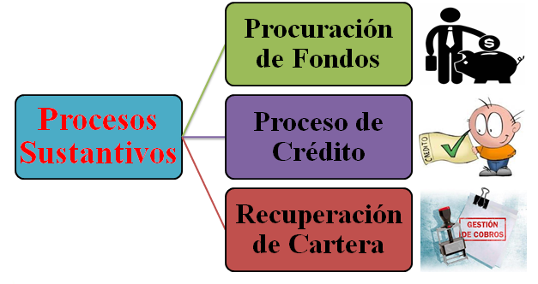

Slide 26
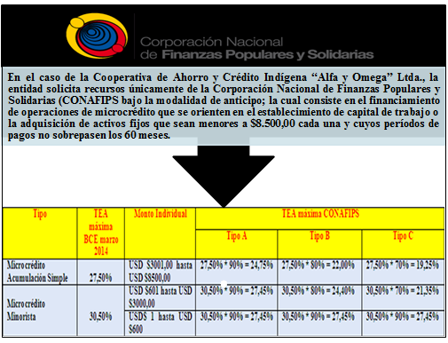
PROCURACIÓN DE FONDOS

Slide 27
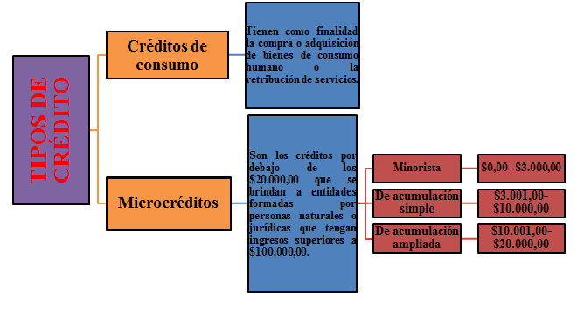
PROCESO DE CRÉDITO

Slide 28
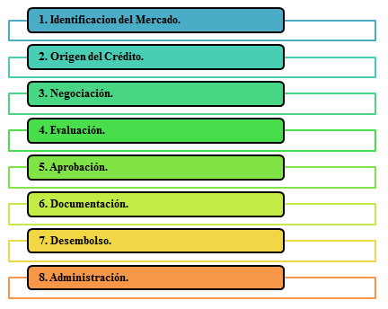
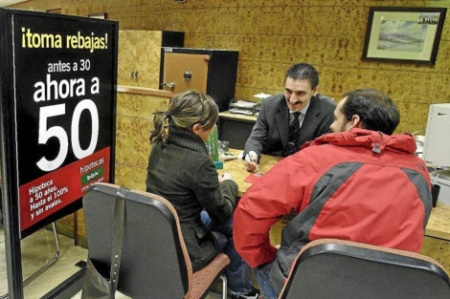
ETAPAS DEL CRÉDITO

Slide 29
RECUPERACIÓN DE CARTERA

Slide 30
IDENTIFICACIÓN DE FACTORES Y EVENTOS DE RIESGO
ANÁLISIS FODA
FORTALEZAS | DEBILIDADES
1.- Adecuada ubicación geográfica tanto de la oficina matriz como de la agencia Tambillo. | 1.- Escaso otorgamiento de créditos de consumo en la cooperativa.
2.- Talento Humano identificado con el público objetivo de la cooperativa. | 2.- Limitada tecnología para sus operaciones crediticias.
3.- Enfoque exhaustivo en el otorgamiento de microcréditos minoristas, de acumulación simple y ampliada. | 3.- Elevados índices de morosidad de cartera dentro de la institución.
4.- Conocimiento profundo del personal sobre las leyes y reglamentos establecidos por la SEPS (Superintendencia de Economía Popular y Solidaria). | 4.- Pocas fuentes de fondeo nacional e internacional.
5.- Correcta aplicación de las normas internacionales para el manejo y concesión de créditos. | 5.- Excesiva rotación de personal.
6.- Tiempo ideal en la ejecución de los procesos de crédito de socios y clientes. | 6.- El manual de crédito de la cooperativa se encuentra estructurado de manera desordenada.
7.- Pocos cambios en el personal de la compañía, en especial en lo referente al área de Crédito. | 7.- Demora en la capacitación de los empleados en el otorgamiento y manejo de créditos.
8.- Pagos puntuales de sus obligaciones tributarias con el Servicio de Rentas Internas (SRI), aportaciones al Instituto Ecuatoriano de Seguridad Social (IESS) e impuestos prediales. | 8.- Demasiados días de plazo establecidos para el cobro de créditos.
9.- Estabilidad de las TEA (tasas de interés efectivas anuales) de la institución en los últimos 4 años. | 9.- Incongruencias en los montos máximos determinados para los microcréditos.
10.- Óptimo servicio al cliente. | 10.- Poca prolijidad en la revisión de las solicitudes de crédito de socios y clientes con montos altos de dineros y con varios créditos recurrentes.
11.- Gran diversidad de productos y servicios financieros. | 11.- Excesivos gastos en la contratación del auditor interno y en la capacitación de los oficiales de crédito.
12.- Labor eficiente en la custodia y vigilancia de las carpetas de crédito de socios y clientes. | 12.- Ausencia en la separación y diferenciación deficiente de las funciones y actividades en el Departamento de Crédito.
CONTINÚA

Slide 31
ANÁLISIS FODA
 | 13.- Inexistencia de información referente a la suscripción de seguros de desgravamen en el Manual de Crédito.
 | 14.- Ausencia de datos concernientes a los costos de intermediación financiera
 | 15.- Inexistencia del Departamento de Cobranzas dentro del organigrama estructural y funcional de la cooperativa.
 | 16.- Información escasa en cuanto a las políticas judiciales llevadas a cabo para el cobro de créditos.
 | 17.- Carencia de datos documentados sobre las provisiones para deudas incobrables.
 | 18.- Datos contradictorios con respecto al castigo de créditos de la institución.
 | 19.- Carencia de objetivos estratégicos referentes a los procesos sustantivos de la entidad.
 | 20.- Escasa experiencia en el manejo de riesgos financieros.
 | 21.- No contratación de guardias de seguridad en la matriz y en la agencia Tambillo.
CONTINÚA

Slide 32
ANÁLISIS FODA
OPORTUNIDADES | AMENAZAS
1.- Política de Estado favorable para las funciones de la cooperativa encaminadas a la economía popular y solidaria. | 1.- Normas referentes a las tasas de interés expedidas por la recién creada Junta Política de Regulación Monetaria y Financiera
2.- Obtención de mayores recursos y programas de capacitación sobre el manejo de créditos por parte de la CONAFIPS. | 2.- Factores macroeconómicos del país como la inflación, el PIB, los índices de precios del consumidor, otros.
3.- Bajo nivel de competencia con otras instituciones de economía popular y solidaria. | 3.- Poca inversión en gastos de publicidad para la promoción de sus productos y servicios financieros.
4.- Promoción de la cultura indígena en el sector financiero popular y solidario | 4.- Conflicto de intereses por la no segregación de funciones.
5.- Mayor apertura en los créditos de consumo. | 5.- Sanciones pecuniarias y legales por el incumplimiento o negligencia de las normativas establecidas por la SEPS.
6.- Ofrecimiento de seguros de accidentes y médicos en conjunto con la Compañía de Seguros “COLVIDA”. | 6.- Leyes y reglamentos expedidos por el Gobierno Nacional y demás entidades del sector público.
7.- Apertura a fuentes de financiamiento internacionales como la entidad panameña “COLAC”. | 7.- Competencia con las entidades tradicionales del sector financiero ecuatoriano.
8.- Priorización de la capacitación sobre la concesión de créditos antes que la cobranza de los mismos.

Slide 33
FACTORES DEL RIESGO
Nivel Político
Estatutos fiscales y tributarios
Estabilidad política
Nivel Económico
Tasas de interés
Riesgo país o soberano
Nivel Tecnológico
Formas y tendencias de gobierno
Reglamentos emitidos por el Gobierno
Normas internacionales
Inflación
Producto interno bruto (PIB)
Nivel de empleo y desempleo
Nivel Social
Inseguridad
Factores étnicos
Preferencias del cliente
Tendencias culturales del cliente
Pobreza
Obsolescencia de productos informáticos
Ausencia de equipos de seguridad moderna
Ausencia de catálogos Web y redes sociales

Slide 34
Eventos de riesgos con respecto a la procuración de fondos
• Variaciones constantes en las tasas de interés activas producto de las resoluciones estipuladas por el Banco Central del Ecuador (BCE) y la Corporación Nacional de Finanzas Populares y Solidarias (CONAFIPS).
• Fluctuaciones en el tipo de cambio que pudieran darse al instante en que la cooperativa decida recibir financiamiento externo de entidades a nivel internacional.
• Aumento de requisitos para acceder a la recepción de fondos tanto en instituciones nacionales como la Corporación Financiera Nacional (CFN) como en compañías internacionales como la Confederación Latinoamericana de Cooperativas de Ahorro y Crédito (COLAC).
• Incremento en los costos de las transacciones para la obtención de fondos que permitan a la cooperativa brindar productos y servicios financieros óptimos a sus socios y clientes.

Slide 35
Eventos de riesgos con respecto al proceso de crédito
• Escasa investigación por parte del Departamento de Crédito de la compañía sobre la información proporcionada por los socios y clientes para solicitar préstamos.
• Omisión de datos por parte de los socios o clientes para obtener préstamos o entrega de información incorrecta o falsa por parte de los mismos.
• Entrada y manejo de información errónea referente a los solicitantes de crédito en los sistemas y bases de datos de la compañía
• Estimación incorrecta de las cuotas de los préstamos (capital + interés), tasas de interés y plazos para la concesión de créditos por parte de los asesores y jefes de crédito de la institución.
• Dudosa reputación de los garantes de los solicitantes de créditos.
• Aprobación de créditos a socios y clientes con calificación de riesgo C (deficiente), D (dudoso) y E (riesgo de pérdida).
• Otorgamiento excesivo de préstamos recurrentes a personas que aún no han cancelado sus deudas crediticias anteriores.
• Desorganización al momento de manejar las carpetas de los solicitantes de crédito.
• Garantías prendarias, quirografarias e hipotecarias y documentos entregados a otras promesas de pago dentro de la misma institución o en otras entidades financieras.
• Pérdida o sustracción de las carpetas de los socios donde se encuentren los pagarés, las garantías y demás documentos importantes que sustenten las transacciones crediticias de la cooperativa.
• Cálculo erróneo del costo de las primas de seguros realizados en cada préstamo otorgado a los solicitantes de préstamos.

Slide 36
Eventos de riesgos con respecto a la recuperación de cartera
• La no cancelación de las deudas crediticias de los solicitantes de préstamos por fallecimiento, quiebra o evasión de pago por parte de los mismos.
• Establecimiento de un amplio período de tiempo para los créditos otorgados a socios y clientes.
• Revisión y estimación incorrecta de los índices de morosidad y de las provisiones para las cuentas de difícil cobro.
• Ausencia de seguimiento continuo a los clientes y socios morosos (llamadas telefónicas, visitas a su domicilio o lugar de trabajo, otros.).
• Desactualización de datos referentes a los socios morosos o con créditos castigados.
• Irregularidades en los procesos judiciales y extrajudiciales llevados a cabo para el cobro de préstamos en mora.
• Cálculos erróneos al momento de querer castigar créditos.

Slide 37


Capitulo IV: PLANTEAMIENTO DE ESTRATEGIAS PARA ATENUAR EL RIESGO FINANCIERO EN LA COOPERATIVA DE AHORRO Y CRÉDITO INDÍGENA “ALFA Y OMEGA” LTDA.
Establecimiento de la probabilidad y el impacto de los riesgos a través de las técnicas cualitativas y cuantitativas.
Respuestas a los riesgos

Slide 38
TÉCNICAS CUALITATIVAS
Análisis de datos existentes
FACTORES DE RIESGO | PROCESOS SUSTANTIVOS
 | Procuración de Fondos |  | Crédito |  |  |  |  |  |  |  | Recuperación de cartera
 | Fuentes Nacionales. | Fuentes Internacionales. | Identificación del mercado. | Origen del Crédito. | Negociación. | Evaluación. | Aprobación. | Documentación. | Desembolso. | Administración. | Dación de Pago. | Recepción de bienes por adjudicación judicial. | Cobranzas Internas. | Cobranzas Extrajudiciales y Judiciales. | Castigo de Créditos
Nivel Político
Estatutos fiscales y tributarios. | X | X |  | X | X | X | X |  | X |  | X | X |  | X | X
Estabilidad política. | X | X |  | X | X | X | X |  |  |  | X | X |  | X
Formas y tendencias de gobierno. | X | X | X | X | X
Reglamentos emitidos por el Gobierno. | X | X | X | X | X | X | X | X | X |  | X | X | X | X | X
Normas internacionales. | X | X |  |  |  | X | X | X
Nivel Económico
Tasas de interés. | X | X |  | X | X | X | X |  | X |  | X | X | X | X | X
Riesgo país o soberano. |  | X |  |  |  | X | X
Inflación. | X | X | X | X | X | X | X |  | X |  | X | X | X | X | X
Producto interno bruto (PIB). | X | X | X | X | X | X | X |  | X |  | X | X
Nivel de empleo y desempleo. | X |  | X | X | X | X | X |  |  |  | X | X | X | X | X
Nivel Social
Inseguridad. | X |  | X | X | X |  |  | X | X | X | X | X
Factores étnicos. | X |  | X |  | X | X | X
Preferencias del cliente. | X | X | X | X | X |  |  |  | X |  | X | X
Tendencias culturales del cliente. | X |  |  |  | X | X | X |  |  |  | X | X | X | X | X
Pobreza. | X | X | X | X | X | X | X |  |  |  | X | X | X | X | X
Nivel Tecnológico
Obsolescencia de productos informáticos. | X |  |  |  | X | X | X |  | X | X | X | X |  |  | X
Ausencia de equipos de seguridad moderna. | X |  | X | X |  |  |  | X | X | X | X | X |  | X | X
Ausencia de catálogos Web y redes sociales. | X | X | X | X | X |  |  |  |  |  |  |  |  | X | X

Slide 39
TÉCNICAS CUALITATIVAS
Análisis de datos existentes
FACTORES DE RIESGO | NIVELES DE ESTRUCTURA ORGANIZACIONAL
 | Dirección |  | Gestión | Unidades Estratégicas de Negocio |  |  |  | Unidades Corporativas de Apoyo |  |  |  | Control
 | Consejo de Administración. | Asamblea General de Representantes.. | Gerente General. | Cajeros. | Asistente de Crédito. | Asesor de Negocios (Crédito). | Jefe de Agencia. | Servicios Generales. | Asistente Contable. | Contador General | Administrador de Sistemas.. | Auditor Interno.
Nivel Político
Estatutos fiscales y tributarios. | X | X | X | X | X | X | X |  | X | X |  | X
Estabilidad política. | X | X |  |  | X | X | X |  | X | X |  | X
Formas y tendencias de gobierno. | X | X |  |  | X | X |  |  | X | X |  | X
Reglamentos emitidos por el Gobierno. | X | X | X | X | X | X | X | X | X | X | X | X
Normas internacionales. | X | X | X |  | X | X | X |  | X | X | X | X
Nivel Económico
Tasas de interés. | X | X | X | X | X | X | X | X | X | X | X | X
Riesgo país o soberano. | X | X | X |  |  | X | X |  | X | X |  | X
Inflación. | X | X | X |  | X | X | X | X | X | X | X | X
Producto interno bruto (PIB). | X | X | X |  | X | X | X |  | X | X |  | X
Nivel de empleo y desempleo. | X | X | X |  | X | X | X |  | X | X |  | X
Nivel Social
Inseguridad. |  |  |  | X |  |  | X | X | X | X | X | X
Factores étnicos. | X | X | X | X | X | X |  |  | X | X
Preferencias del cliente. | X |  |  | X | X | X | X
Tendencias culturales del cliente. |  |  | X |  | X | X | X
Pobreza. | X | X | X |  | X | X | X
Nivel Tecnológico
Obsolescencia de productos informáticos. |  |  | X | X | X | X | X |  | X | X | X | X
Ausencia de equipos de seguridad moderna. |  |  | X | X | X | X | X | X | X | X | X | X
Ausencia de catálogos Web y redes sociales. | X | X |  |  | X |  | X |  |  | X | X | X

Slide 40
TÉCNICAS CUALITATIVAS
Encuestas (Preguntas relevantes)
Cuáles son los motivos por los que la cooperativa no tenía datos referentes a indicadores financieros de morosidad, liquidez o rentabilidad desde su inicio de labores hasta el año 2014?
Impericia sobre cómo calcular los mismos.
Desactualización de datos.
Falta de capacitación sobre el cálculo de los mismos.

Slide 41
TÉCNICAS CUALITATIVAS
Encuestas (Preguntas relevantes)
¿Cuáles son los problemas con los que más se tiene que lidiar al momento de otorgar créditos?
Falta de indagación de la información brindada por los solicitantes de crédito.
Omisión o entrega de datos no verídicos o incorrectos por parte de los clientes.
Ingreso erróneo de la información sobre los solicitantes de crédito a las bases de datos y sistemas de la entidad.

Slide 42
TÉCNICAS CUALITATIVAS
Encuestas (Preguntas relevantes)
Pregunta N°7.- ¿Conoce usted sobre la existencia de objetivos estratégicos para las operaciones activas y pasivas de la cooperativa?
Sí No
¿Por qué?

Slide 43
TÉCNICAS CUALITATIVAS
Encuestas (Preguntas relevantes)
¿Cuáles son los motivos por los cuales los clientes no cumplen con sus obligaciones crediticias?
Fallecimiento del cliente.
Desempleo.
Ventas bajas o quiebra de su empresa o negocio.
Calamidad doméstica.
Endeudamiento excesivo.
Evasión de pago.

Slide 44
TÉCNICAS CUALITATIVAS
Encuestas (Preguntas relevantes)
¿Con qué frecuencia se actualizan los datos referentes a los socios en mora y con créditos castigados?
Semanal.
Quincenal.
Mensual.
Trimestral.
Semestral.
Anual.

Slide 45
TÉCNICAS CUALITATIVAS
Encuestas (Preguntas relevantes)
¿Cuáles son los principales obstáculos que podrían encontrarse durante el proceso de capacitación en el área crediticia de la compañía sobre el otorgamiento de créditos y en el manejo de riesgos financieros?
Conocimiento poco exhaustivo de los temas a tratarse.
Gastos excesivos en la ejecución de los mismos.
Retraso en los procesos de capacitación.

Slide 46
TÉCNICAS CUALITATIVAS
Encuestas (Preguntas relevantes)
Cómo considera usted el nivel de seguridad dentro y fuera de la institución teniendo en cuenta que no cuenta con guardias de seguridad ni con sistemas sofisticados de vigilancia?
Buena.
Regular.
Mala.
¿Por qué?

Slide 47
TÉCNICAS CUALITATIVAS
Matriz de Probabilidad e Impacto
Código | Tema | Descripción del Riesgo | Probabilidad | Impacto
1 | Índices de morosidad. | Poco control en el aumento de los índices de morosidad de cartera. | Casi seguro | Catastrófico
2 | Montos de los créditos. | Determinación incorrecta de los montos máximos para los microcréditos. | Posible | Moderado
3 | Observación de las tasas de interés activas. | Inobservancia del descenso de las tasas de interés activas referenciales de los microcréditos. | Improbable | Mayor
4 | Objetivos estratégicos. | Inexistencia de objetivos estratégicos relacionados con los procesos clave de la entidad. | Casi seguro | Catastrófico
5 | Fuentes de financiamiento. | No apertura de nuevas fuentes de financiamiento nacionales e internacionales. | Probable | Moderado
6 | Tipos de cambio. | Variación en el tipo de cambio al momento de solicitar financiamiento externo. | Posible | Moderado
7 | Indagación de la información dada por los clientes. | Investigación poco exhaustiva de la información brindada por los clientes en la solicitud de créditos. | Posible | Moderado
8 | Entrega de datos por parte de los clientes. | Omisión o entrega de datos falsos o erróneos por parte de los clientes al personal de Crédito de la cooperativa. | Posible | Mayor
9 | Ingreso de datos crediticios. | Registro incorrecto de la información sobre los solicitantes de crédito en los sistemas y bases de datos de la cooperativa. | Improbable | Moderado
10 | Créditos recurrentes. | Excesiva concesión de créditos a personas con créditos recurrentes. | Improbable | Mayor
11 | Estimación de la demanda de créditos. | Estimación incorrecta de la demanda de créditos en el mercado. | Raro | Moderado
CONTINÚA

Slide 48
TÉCNICAS CUALITATIVAS
Matriz de Probabilidad e Impacto
12 | Manejo de las carpetas de crédito. | Desorganización en el manejo de las carpetas crediticias de sus solicitantes. | Improbable | Menor
13 | Información contenida en el Manual de Crédito. | Ausencia de datos referentes a los costos de intermediación financiera, seguros de desgravamen, políticas judiciales para el cobro de préstamos y provisiones para cuentas incobrables en el Manual de Crédito | Posible | Moderado
14 | Causas de no pago de créditos por los clientes. | Posible fallecimiento, quiebra o evasión de pago de los solicitantes de crédito. | Casi seguro | Mayor
15 | Plazo de pago para los créditos. | Excesivo lapso de tiempo para el pago de los créditos. | Posible | Mayor
16 | Actualización de datos de cartera vencida y castigada. | Poca actualización de los datos referentes a socios morosos y con créditos castigados. | Posible | Mayor
17 | Procesos judiciales y extrajudiciales en cobro de créditos. | Anomalías durante los procesos judiciales y extrajudiciales para el cobro de préstamos en mora. | Posible | Moderado
18 | Procesos de capacitación sobre el otorgamiento de préstamos. | Retraso y gastos excesivos en la capacitación del área crediticia sobre el otorgamiento de préstamos. | Probable | Mayor
19 | Capacitación sobre los riesgos financieros. | Escasa capacitación en el manejo y control de riesgos financieros | Casi seguro | Catastrófico
20 | Rotación y determinación de funciones en área crediticia. | Excesiva rotación de personal y no diferenciación de las funciones y actividades en el Área de Crédito. | Posible | Moderado
21 | Aplicación de las normas internacionales para créditos. | Inobservancia de las normas internacionales para el manejo de créditos (Acuerdos de Basilea II y III). | Posible | Moderado
CONTINÚA

Slide 49
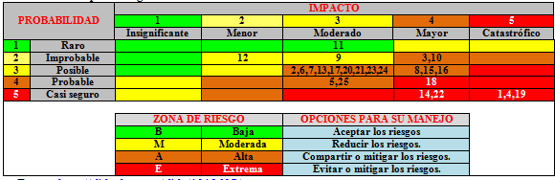
TÉCNICAS CUALITATIVAS
Matriz de Probabilidad e Impacto y Mapa de Riesgos
22 | Nivel de seguridad de la cooperativa. | Temor por parte de los clientes y personal de la cooperativa de sufrir ataques delincuenciales al momento de recibir el dinero proveniente de la concesión de créditos y retiros. | Casi seguro | Mayor
23 | Sistemas informáticos de la institución. | No renovación frecuente de los aparatos informáticos de la institución. | Posible | Moderado
24 | Software para los sistemas informáticos de la cooperativa. | Falta de software y páginas Web de seguridad para las bases de datos de la cooperativa. | Posible | Moderado
25 | Página Web de la cooperativa. | Falta de un portal Web en la institución. | Probable | Moderado

Slide 50
TÉCNICAS CUANTITATIVAS
Ratios financieros de la Superintendencia de Economía Popular y Solidaria y comparación de cifras con otras entidades del Segmento 4
$$Morosidad Cartera Microempresa = \frac{Cartera Improductiva Microempresa}{Cartera Neta Microempresa}$$

Slide 51
TÉCNICAS CUANTITATIVAS
Demostración de morosidad alta con revisión de datos de cartera de una muestra de 169 clientes de reporte del 31/08/2014 (parte del reporte)
REPORTE DE CLIENTES CON CARTERA VENCIDA EXPEDIDO EL 31 DE AGOSTO DEL 2014
VALOR CRÉDITO $ | FECHA CONCESIÓN | FECHA DE VENCIMIENTO | CALIFICACIÓN | CARTERA NO DEVENGA INTERESES $ | CARTERA VENCIDA $ | CARTERA CASTIGADA S | TOTAL DEUDA S | TIEMPO VENCIDO DÍAS
263,33 | 13/01/2009 | 13/04/2009 | E | - | 263,33 | 0 | 263,33 | 2004
316,00 | 21/01/2009 | 21/04/2009 | E | - | 316,00 | 0 | 316,00 | 1996
316,00 | 02/02/2009 | 03/05/2009 | E | - | 316,00 | 0 | 316,00 | 1985
300,00 | 06/01/2009 | 05/07/2009 | E | - | 145,75 | 0 | 145,75 | 1921
316,00 | 23/01/2009 | 22/07/2009 | E | - | 289,66 | 0 | 289,66 | 1979
316,00 | 18/02/2009 | 17/08/2009 | E | - | 210,68 | 0 | 210,68 | 1894
309,17 | 29/04/2009 | 26/10/2009 | E | - | 309,17 | 0 | 309,17 | 1885
210,53 | 07/06/2010 | 30/08/2010 | E | - | 118,89 | 0 | 118,89 | 1462
210,53 | 11/06/2010 | 03/09/2010 | E | - | 30,93 | 0 | 30,93 | 1437
315,79 | 15/06/2010 | 13/10/2010 | E | - | 315,79 | 0 | 315,79 | 1480
138,95 | 02/09/2010 | 28/10/2010 | E | - | 138,95 | 0 | 138,95 | 1452
210,53 | 24/08/2010 | 16/11/2010 | E | - | 27,61 | 0 | 27,61 | 1364
147,37 | 02/09/2010 | 25/11/2010 | E | - | 75,22 | 0 | 75,22 | 1410
169,61 | 30/08/2010 | 28/11/2010 | E | - | 95,89 | 0 | 95,89 | 1375
210,53 | 30/06/2011 | 22/09/2011 | E | - | 124,94 | 0 | 124,94 | 1116
210,53 | 30/08/2011 | 22/11/2011 | E | - | 176,64 | 0 | 176,64 | 1069
315,79 | 30/08/2011 | 22/11/2011 | E | - | 213,42 | 0 | 213,42 | 1041

Slide 52
TÉCNICAS CUANTITATIVAS
1) Demostración de Morosidad Alta
TIPO DE CATEGORÍA | NÚMERO DE CLIENTES | PORCENTAJE
Categoría A | 1 | 0,59%
Categoría B | 3 | 1,78%
Categoría C | 5 | 2,96%
Categoría D | 5 | 2,96%
Categoría E | 155 | 91,72%
TOTAL | 169 | 100,00%

Slide 53
TÉCNICAS CUANTITATIVAS
2) Demostración de Morosidad Alta
TIEMPO DE MOROSIDAD | NÚMERO DE CLIENTES | PORCENTAJE
Hasta 1 año o menos | 48 | 28,40%
Entre uno y 2 años | 50 | 29,59%
Entre 2 y 3 años | 38 | 22,49%
Entre 3 y 4 años | 24 | 14,20%
Entre 4 y 5 años | 2 | 1,18%
Más de 5 años | 7 | 4,14%
TOTAL | 169 | 100,00%

Slide 54
TÉCNICAS CUANTITATIVAS
3) Demostración de Morosidad Alta
Concentración de Morosidad | Número de Clientes | Porcentaje Clientes | Cartera Vencida | Porcentaje Cartera
0 a 500 dólares | 129 | 76,33% | $ 30.546,93 | 44,70%
501 a 1000 dólares | 28 | 16,57% | $ 18.039,00 | 26,40%
1001 a 3000 dólares | 11 | 6,51% | $ 15.819,02 | 23,15%
Más de 3000 dólares | 1 | 0,59% | $ 3.930,76 | 5,75%
TOTAL | 169 | 100,00% | $ 68.335,71 | 100,00%

Slide 55
TÉCNICAS CUANTITATIVAS
Ratios financieros de la Superintendencia de Economía Popular y Solidaria y comparación de cifras con otras entidades del Segmento 4
$$Cobertura Cartera Microempresa = \frac{Provisiones Cartera Microempresa}{Cartera Improductiva Microempresa}$$

Slide 56
TÉCNICAS CUANTITATIVAS (LIQUIDEZ)
Ratios financieros de la Superintendencia de Economía Popular y Solidaria y comparación de cifras con otras entidades del Segmento 4
$$Relación= \frac{Fondos Disponibles}{Total Depósitos a Corto Plazo }$$

Slide 57

TÉCNICAS CUANTITATIVAS (LIQUIDEZ)
Ratios financieros de la Superintendencia de Economía Popular y Solidaria y comparación de cifras con otras entidades del Segmento 4
$$Relación= \frac{Fondos MayorLiquidez}{Saldo de los 25 mayores depositantes }$$
$$Relación= \frac{Fondos Mayor Liquidez Ampliado}{Saldo de los 100 mayores depositantes }$$

Slide 58
TÉCNICAS CUANTITATIVAS
3) Demostración de Liquidez Baja
N° DE MAYORES DEPOSITANTES | SALDOS 2014 | SALDOS ENERO - SEPT 2015
1 | $ 28.736,94 | $ 22.302,99
2 | $ 10.203,39 | $ 10.047,87
3 | $ 7.364,39 | $ 6.775,43
4 | $ 6.734,54
5 | $ 6.368,60
6 | $ 6.001,00
7 | $ 5.662,00
8 | $ 5.528,80
9 | $ 5.405,88
10 | $ 4.597,34
11 | $ 4.502,90
12 | $ 3.510,66
Total saldo de depósitos cubiertos por la cooperativa | $94.616,44 | $39.126,09
Fondo de Mayor Liquidez | $94.991,71 | $40.448,03
N° de depósitos que puede devolver el fondo de liquidez | 12 | 3

Slide 59
RESPUESTA A LOS RIESGOS, DISEÑO Y DEFINICIÓN DE ESTRATEGIAS
RESPUESTA A LOS RIESGOS
1° ACEPTAR
RIESGO | RESPUESTA
1) Estimación incorrecta de la demanda de créditos en el mercado. | 1) Ejecución de un minucioso estudio de mercado sobre las necesidades de las personas de bajos recursos únicamente en los sectores aledaños a la Agencia Matriz y a la Agencia Tambillo.
2° REDUCIR
RIESGO | RESPUESTA
1) Desorganización en el manejo de las carpetas crediticias de sus solicitantes. | 1) Delegación de un solo trabajador para la administración y resguardo de las carpetas de crédito de los clientes; y que las mismas se encuentren almacenadas en un lugar fijo y seguro.
2) Registro incorrecto de la información sobre los solicitantes de crédito en los sistemas y bases de datos de la cooperativa. | 2) Revisión detallada de toda la información proporcionada por los clientes de la cooperativa antes de ingresar estos datos al sistema. Capacitación por parte de los altos directivos y el Área de Sistemas al resto de trabajadores de la cooperativa sobre cómo manejar sus sistemas y bases de datos.

Slide 60
RESPUESTA A LOS RIESGOS, DISEÑO Y DEFINICIÓN DE ESTRATEGIAS
3° COMPARTIR O MITIGAR
RIESGO | RESPUESTA
1) No apertura de nuevas fuentes de financiamiento nacionales e internacionales. | 1) Evaluación económica y financiera de la entidad con funcionarios de la SEPS a fin de medir su grado de morosidad, liquidez, rentabilidad y suficiencia de capital antes de solicitar nuevas fuentes de financiamiento. Estudio minucioso de los factores macroeconómicos que inciden en las entidades de economía popular y solidaria (tasas de interés, inflación, otros.).
2) Falta de un portal Web en la institución. | 2) Convenio con una empresa de Diseño Gráfico e Internet a fin de que pueda crear un portal Web que muestre la información básica de la cooperativa (antecedentes, misión, visión, catálogo de servicios financieros y no financieros, datos de transparencia de información, otros.).
3) Determinación incorrecta de los montos máximos para los microcréditos. | 3) Observación y aplicación por parte del Área Crediticia y Gerencia General de la entidad de las normas y estatutos referentes a los créditos de consumo y microcréditos expedidas por el BCE, la SEPS y la CONAFIPS.
4) Variación en el tipo de cambio al momento de solicitar financiamiento externo. | 4) Establecimiento de acuerdos con entidades financieras internacionales que tengan una adecuada solvencia económica y en cuyos países donde laboran tengan un riesgo país bajo y un riesgo de tipo de cambio lo menos inestable posible.
5) Investigación poco exhaustiva de la información brindada por los clientes en la solicitud de créditos. | 5) Revisión exhaustiva por parte del Área de Crédito de la documentación proporcionada por sus clientes e indagación del historial crediticio de los mismos en la “Central de Riesgos ECUADOR”.
6) Ausencia de datos referentes a los costos de intermediación financiera, seguros de desgravamen, políticas judiciales para el cobro de préstamos y provisiones para cuentas incobrables en el Manual de Crédito. | 6) Elaboración de un trabajo mancomunado entre el Departamento de Crédito, Contabilidad y Auditoría para determinar y añadir la información referente a costos de intermediación, políticas de seguros, políticas judiciales de cobro y provisiones de cartera en el Manual de Crédito.
CONTINÚA

Slide 61
RESPUESTA A LOS RIESGOS, DISEÑO Y DEFINICIÓN DE ESTRATEGIAS
7) Anomalías durante los procesos judiciales y extrajudiciales para el cobro de préstamos en mora. | 7) Establecimiento de descuentos por pronto pago para clientes morosos. Contratación de una empresa de factoraje que se encargue del cobro de préstamos a clientes deudores.
8) Excesiva rotación de personal y no diferenciación de las funciones y actividades en el Área de Crédito. | 8) Establecimiento de políticas internas en la cooperativa por parte de los altos directivos que determinen funciones específicas para sus trabajadores. Mejoramiento en el proceso de contratación del personal del Departamento de Crédito.
9) Inobservancia de las normas internacionales para el manejo de créditos (Acuerdos de Basilea II y III). | 9) Convenios con miembros de la SEPS, de la CONAFIPS o de alguna organización privada que brinde asesoría contable, financiera y tributaria a fin de que capaciten al personal de Crédito de la entidad sobre normas internacionales relacionadas con el manejo de créditos.
10) No renovación frecuente de los aparatos informáticos de la institución. | 10) Mantenimiento frecuente de los productos informáticos tangibles e intangibles de la organización a fin de verificar si se encuentran en buen estado. Renovación y adquisición de hardware y software moderno a importantes empresas de computación al menos cada 3 años.
11) Falta de software y páginas Web de seguridad para las bases de datos de la cooperativa. | 11) Respaldo de información crediticia en memorias USB cuyo uso será exclusivo del personal de Crédito y del Gerente General. Convenios con empresas de Internet que faciliten la instalación de una red de uso local (LAN) y las cuales cuenten con claves de acceso y seguridad.
12) Omisión o entrega de datos falsos o erróneos por parte de los clientes al personal de Crédito de la cooperativa. | 12) Acuerdos con el cliente de que debe entregar información actualizada principalmente sobre sus ingresos, su empleo y sus garantes. Aplicación minuciosa de las 5 “C” de Crédito a las solicitudes de préstamos por parte de la cooperativa
CONTINÚA

Slide 62
RESPUESTA A LOS RIESGOS, DISEÑO Y DEFINICIÓN DE ESTRATEGIAS
13) Excesivo lapso de tiempo para el pago de los créditos. | 13) Mejoramiento en el proceso de negociación y aprobación de créditos a fin de no conceder plazo de pago excesivo a los mismos. Ofrecimiento de descuentos por el pronto pago de préstamos a sus clientes.
14) Poca actualización de los datos referentes a socios morosos y con créditos castigados. | 14) Revisión frecuente, de ser posible diaria o al menos semanal de todos los sistemas y bases de datos de la entidad, pero principalmente de la cartera improductiva (no genera intereses y vencida) por parte del Área de Crédito.
15) Inobservancia del descenso de las tasas de interés activas referenciales de los microcréditos. | 15) Observación constante de las tasas de interés activas referenciales establecidas por las principales entidades gubernamentales como el BCE o la CONAFIPS a fin de poder crear planes de contingencia que le permita a la cooperativa seguir obteniendo ingresos por concepto de intereses ganados en sus créditos otorgados.
16) Excesiva concesión de créditos a personas con créditos recurrentes. | 16) Mejoramiento en las gestiones de cobro a clientes morosos con créditos muy altos. Restricción de préstamos a personas que tengan demasiados créditos pendientes de pago ya sea en la cooperativa en estudio como en otras instituciones financieras.
4° EVITAR O MITIGAR
RIESGO | RESPUESTA
1) Posible fallecimiento, quiebra o evasión de pago de los solicitantes de crédito. | 1) Análisis detallado de los garantes de los solicitantes de préstamos a fin de determinar si se puede llegar a algún acuerdo de pago de los créditos. Preparación de provisiones para créditos incobrables y elaboración del castigo de cartera.
2) Temor por parte de los clientes y personal de la cooperativa de sufrir ataques delincuenciales al momento de recibir el dinero proveniente de la concesión de créditos y retiros. | 2) Adquisición de sistemas de seguridad para las instalaciones de la cooperativa (alarmas, cámaras de vigilancia en audio y video, otros.). Contratación de al menos un guardia de seguridad para precautelar la integridad física de las personas.
CONTINÚA

Slide 63
RESPUESTA A LOS RIESGOS, DISEÑO Y DEFINICIÓN DE ESTRATEGIAS
3) Retraso y gastos excesivos en la capacitación del área crediticia sobre el otorgamiento de préstamos. | 3) Creación de un cronograma de actividades que indiquen de manera precisa cómo, cuándo y dónde se van a llevar a cabo las labores de capacitación para el personal de la cooperativa. Establecimiento de convenios con funcionarios de la SEPS y de la CONAFIPS sobre los procesos de capacitación sobre la concesión de créditos.
4) Poco control en el aumento de los índices de morosidad de cartera. | 4) Mejoramiento en las gestiones de cobro por parte de la cooperativa hacia los clientes que concentran la mayor cantidad de cartera vencida o que tienen demasiado tiempo de incobrabilidad. Mayor eficacia durante los procesos de negociación, evaluación y aprobación de los préstamos. Negación de créditos a personas que tienen demasiados créditos recurrentes o que en la actualidad no poseen un empleo o negocio fijo.
5) Inexistencia de objetivos estratégicos relacionados con los procesos clave de la entidad. | 5) En caso de no tenerlo, elaboración inmediata de los planes estratégico, táctico y operativo anual para la cooperativa en estudio. Establecimiento detallado de metas donde se incluyan el tiempo específico, la cantidad de recursos (humanos, económicos, tecnológicos, materiales, otros.) y el modo en que se van a cumplir dichos propósitos. Buscar asesoría contable, financiera o tributaria de suma urgencia ya sea de la SEPS, la CONAFIPS o de alguna empresa privada.
6) Escasa capacitación en el manejo y control de riesgos financieros | 6) Estudio minucioso de la cooperativa tanto a nivel interno como a nivel externo a fin de poder crear planes de contingencia que permitan enfrentar eventos negativos que podrían darse en el futuro. Búsqueda de asesoramiento sobre el manejo de riesgos financieros a la SEPS, a la CONAFIPS o a una entidad privada.

Slide 64
DEFINICIÓN DE ESTRATEGIAS
• Realizar un análisis interno de la cooperativa a través de la revisión de los estados financieros, reportes de depósitos y créditos de clientes e informes de auditoría a fin de determinar cómo se encuentra la entidad en la actualidad a nivel operativo, económico, financiero y legal.
• Evaluar los factores externos a nivel político, económico, social y tecnológico que pudieran incidir directa o indirectamente en el desempeño de sus labores con el fin de definir la conveniencia de ampliar o reducir su oferta de productos y servicios financieros.
.
• Elaborar planes de contingencia ante situaciones extremas para las operaciones activas y pasivas de la cooperativa a fin de evitar pérdidas económicas como por ejemplo: disminución de las tasas de interés activas, retiro masivo de depósitos, amenaza de desastres naturales, ataques delincuenciales, otros.
• Crear un sistema de scoring crediticio en la entidad para examinar la capacidad de pago, los antecedentes de crédito y las referencias financieras y empresariales de los clientes a los que van a otorgar préstamos.
• Implementar acciones de ajuste progresivo tanto de los activos productivos como de las provisiones para los créditos de consumo y microcréditos con el fin de que sus ratios puedan al menos acercarse a los estándares nacionales del sector cooperativo ecuatoriano.
• Ejecutar acciones inmediatas para la recuperación de cartera y la depuración del valor de los activos financieros.
• Revisar de manera frecuente que los planes de contingencia para la administración de riesgos sean actualizados periódicamente con el fin de que la entidad esté siempre alerta ante situaciones negativas.
• Buscar asesoramiento externo en el manejo de créditos y depósitos y sobre la administración de riesgos financieros ya sea de entidades públicas como la CONAFIPS o la SEPS o de empresas privadas.
• Crear planes estratégicos, tácticos y operativos que tengan como propósito mantener niveles óptimos de capital, solvencia patrimonial, liquidez, rentabilidad y morosidad ante la presencia de eventos negativos que pudieran afectar las actividades de la entidad.
• Controlar y evaluar frecuentemente los recursos de mayor liquidez en la cooperativa (dinero en efectivo, fondos interbancarios vendidos, inversiones, otros.) a fin de que sean capaces de responder ante los requerimientos de efectivo de sus depositantes en el corto plazo.
• Realizar métodos cuantitativos sobre los préstamos y retiros de la cooperativa como el análisis VAR, los flujos de caja y beneficios en riesgo a fin de poder determinar posibles pérdidas en los mismos y así elaborar estrategias proactivas que permitan evitar o al menos mitigar sus efectos negativos.
• Desarrollar el análisis de sensibilidad del manejo de créditos y depósitos a través del planteamiento de tres escenarios: optimista, real y pesimista con el propósito de que sirvan de guía para la toma de decisiones por parte de los altos directivos.
• Hacer seguimientos continuos a todos los procesos de la entidad; pero de manera especial a sus operaciones activas y pasivas a fin de detectar desde un principio las posibles amenazas a las que pueden estar expuestas a futuro para darles su debido tratamiento.

Slide 65


Capitulo V: CONCLUSIONES Y RECOMENDACIONES.
Conclusiones.
Recomendaciones

Slide 66
CONCLUSIONES
5
En la cooperativa no se está llevando a cabo un adecuado proceso de evaluación y aprobación de créditos ya que la mayoría de clientes que se encuentran en mora se encuentran la categoría “E”; la cual corresponde a las personas con créditos de difícil cobro, con valores ve recuperación bajos y con mucho tiempo de antigüedad.
8
La cooperativa no posee muchos fondos disponibles que permitan cubrir las necesidades de efectivo de sus depositantes en el corto plazo salvo si recibe financiamiento externo por parte de la CONAFIPS o cualquier otra entidad financiera.
9
La entidad no se encuentra preparada para cubrir las necesidades de sus cien mayores depositantes ya que sus fondos de mayor liquidez apenas alcanzan para satisfacer los requerimientos de efectivo de máximo doce clientes.
2
1
3
4
6
7
La cooperativa en estudio en la actualidad no cuenta con objetivos estratégicos que permitan direccionar a la entidad cómo y hacia dónde quiere llegar a corto y largo plazo; ocasionando que a futuro sus altos directivos no puedan decidir si expandir su mercado o primero mejorar los productos y servicios que brindan en las agencias que tienen actualmente.
Las bases de datos sobre créditos concedidos, cartera improductiva, depósitos y estados financieros de años anteriores no se encuentran actualizados o simplemente no constan en el nuevo Software Financiero “DATABOX”, lo cual puede ser contraproducente para la institución al momento de rendir cuentas ante los auditores externos de la SEPS.
La cooperativa hasta el año 2014 no calculaba índices financieros básicamente porque en anteriores administraciones los altos directivos no realizaban procesos de capacitación de su personal sobre este tema por no tener datos actualizados de sus movimientos financieros y también por los costos elevados que implicaba financiar los mismos.
La entidad en estudio tiene ratios financieros que no se acercan a las cifras registradas en las grandes cooperativas de ahorro y crédito del país, ni tampoco a las cantidades establecidas por la SEPS; especialmente en relación a la morosidad, cobertura de provisiones para la cartera improductiva y liquidez.
No se ha llevado a cabo el castigo de créditos irrecuperables en la entidad porque al momento de analizar los saldos crediticios de los clientes con más de tres años en mora se encontró que sus cantidades estaban en “cero”; caso contrario, la organización no tendría actualmente índices de morosidad tan elevados.
Más de la cuarta parte de la cartera vencida se concentra en un reducido número de clientes; dando a entender que los mismos tienen muchos créditos recurrentes o que los montos de sus préstamos son demasiado altos.

Slide 67
RECOMENDACIONES
5
Indagar de manera exhaustiva los antecedentes crediticios de los clientes a través de visitas a sus domicilios o lugares de trabajo, entrevistas con sus garantes y consultas a la “Central de Riesgos Ecuador” o burós de información de crédito sobre su historial al momento de solicitar y pagar préstamos..
8
Elaborar proyecciones de flujos de caja incluyendo intereses ganados y pagados que permitan determinar la cantidad de fondos disponibles que la entidad pudiera tener a futuro para satisfacer las necesidades de efectivo de sus depositantes.
9
Efectuar un estudio detallado de los tipos de depósitos que maneja la entidad a fin de definir a los principales depositantes y el grado de concentración que tiene cada uno en los ahorros..
2
1
3
4
6
7
Elaborar de manera inmediata el Plan Estratégico, el Plan Táctico y el Plan Operativo Anual donde se puedan visualizar los objetivos y estrategias que se van a efectuar a corto, mediano y largo plazo para el cumplimiento tanto de las actividades de intermediación financiera como de las labores administrativas y operativas de la entidad.
Actualizar en el menor tiempo posible los registros de sus operaciones activas y pasivas así como también sus estados financieros con el propósito de que puedan sustentar la validez de dicha información ante su auditor interno y ante la SEPS.
Calcular mensualmente o al menos trimestralmente todos los indicadores financieros de la SEPS que corresponden a las cooperativas de ahorro y crédito bajo la premisa de economía popular y solidaria para verificar sus niveles de morosidad, liquidez, rentabilidad, capital y solvencia patrimonial.
Crear un plan de contingencia que plantee la revisión continua de los activos productivos (inversiones, créditos por vencer, otros.), la cartera improductiva (que no devenga intereses y vencida), los pasivos con costo (depósitos a la vista, operaciones interbancarias, obligaciones financieras, otros) y los fondos disponibles a fin de establecer estrategias que permitan enfrentar todos los riesgos financieros a los que está expuesta la cooperativa; en especial los riesgos de tasas de interés, de crédito y de liquidez.
Establecer provisiones para cuentas incobrables y castigar los créditos que hayan superado los tres años de morosidad luego de haber agotado todas las instancias posibles de cobro a fin de poder estimar de mejor manera los niveles de pérdida máxima aceptada en la cartera de créditos vencida para los próximos períodos económicos.
Impulsar la gestión de recuperación de la cartera vencida especialmente en las personas que adeuden montos grandes o que tengan muchos préstamos con el objetivo de recuperar toda o al menos la mayor parte de los créditos en mora y así disminuir los niveles de morosidad..

Slide 68


